Slide 1
Importeren meetdata in Optimize NLCS

Slide 2
Ingenieursbureau Gemeente Den Haag
Cluster Uitvoering afdeling Landmeten
Dick Zwitser en Lex van der Moolen

Slide 3
Afdeling Landmeten
Gemeente Den Haag heeft van oorsprong 2 landmeet afdelingen, wij zijn de landmeet afdeling van het Ingenieursbureau en van vroeger uit vooral bezig met hoogte.
Wij meten en onderhouden een grondwaterpeil netwerk
Wij onderhouden het hoogteverkenmerk net
Wij doen deformatie metingen rond infrastructurele werkzaamheden
Het uitvoeren van situatiemetingen ten behoeve van herinrichtingen openbare ruimte
Scannen van de omgeving ten behoeve van ontwerp en deformatie en het uitwerken van de point clouds

Slide 4
Tachymetrische meting vroeger
Meten met behulp van vrije codes
Eventueel Muteren, berekenen, en verwerken in een landmeetkundig verwerkingspakket
Importeren met een macro in Microstation V8i
Verwerken meetdata in Microstation CE Optimize NLCS gaat niet met huidige macro
Daarom is The People Groep gevraagd om software te ontwikkelen ➔ daarom deze presentatie

Slide 5
Tachymetrische meting toekomst
Meting wordt direct berekend, gecodeerd volgens de NLCS standaard op de Total station in de applicatie Leica Captivate. Hierdoor is dit ook mogelijk met GPS schotel.
Vanuit Captivate wordt het uitwisselings bestand *.xml aangemaakt en deze kan direct in Microstation CE worden ingelezen.
Indien nodig kan de meting worden gemuteerd in Leica Infinity en daarna het xml bestand gemaakt worden

Slide 6
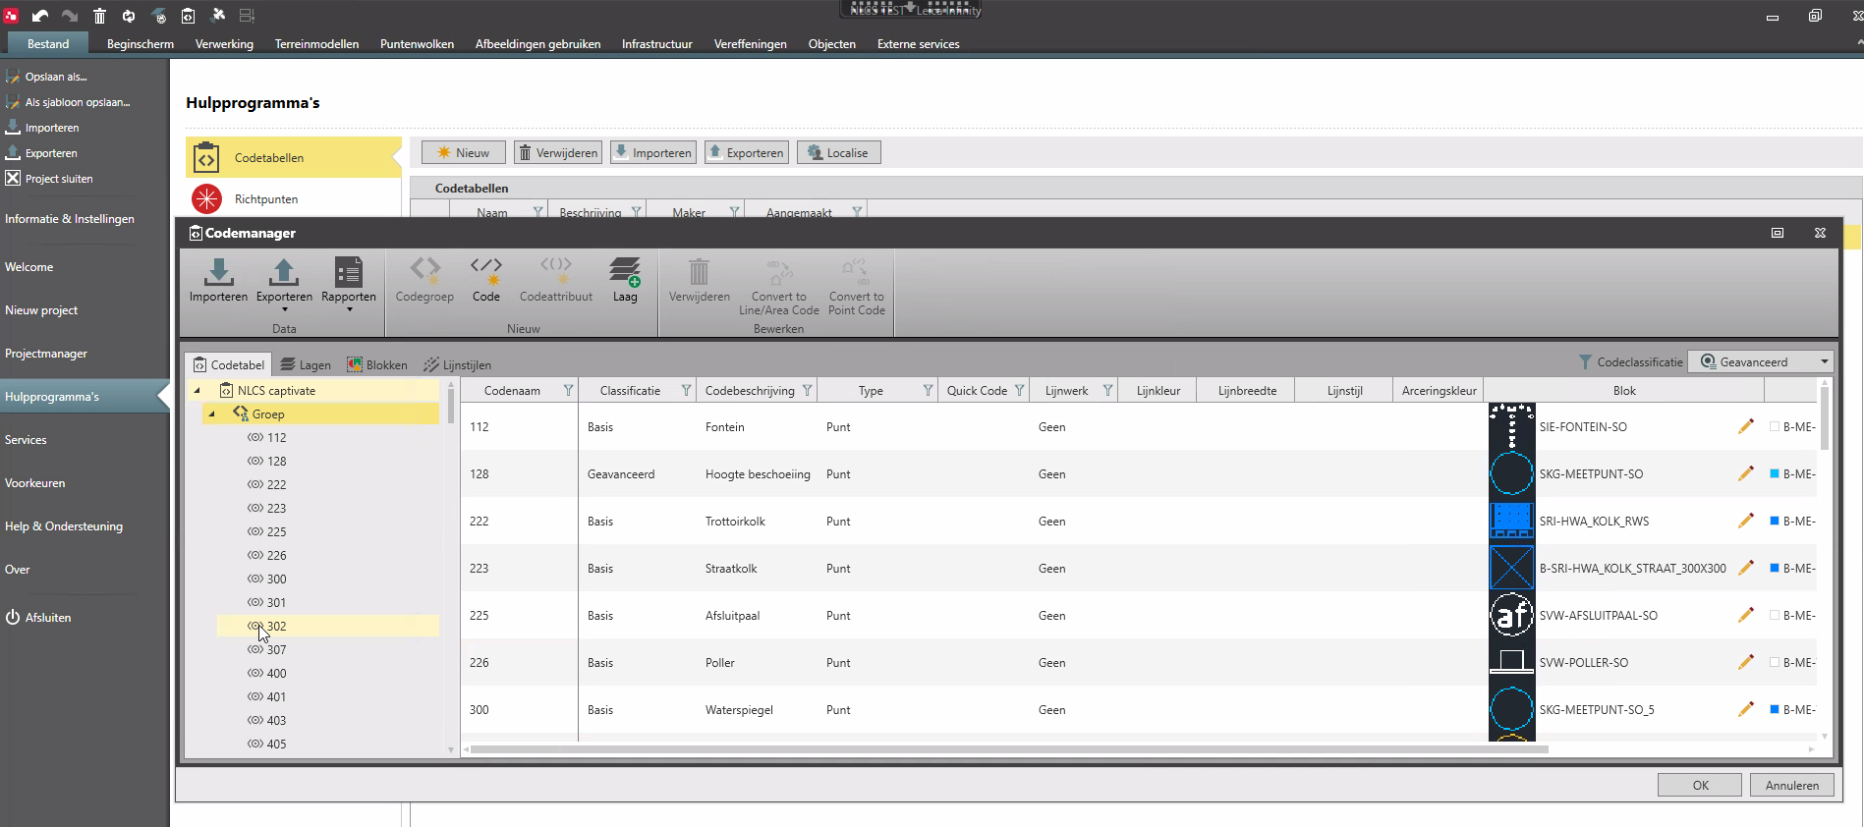
In Leica Infinity kun je codelijsten maken en bewerken voor Captivate het meet programma op je veldboek of Totalstation

Slide 7
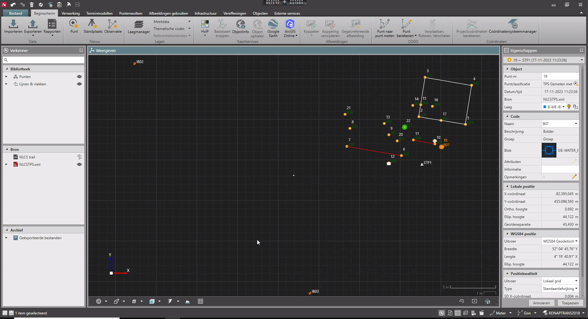

Slide 8
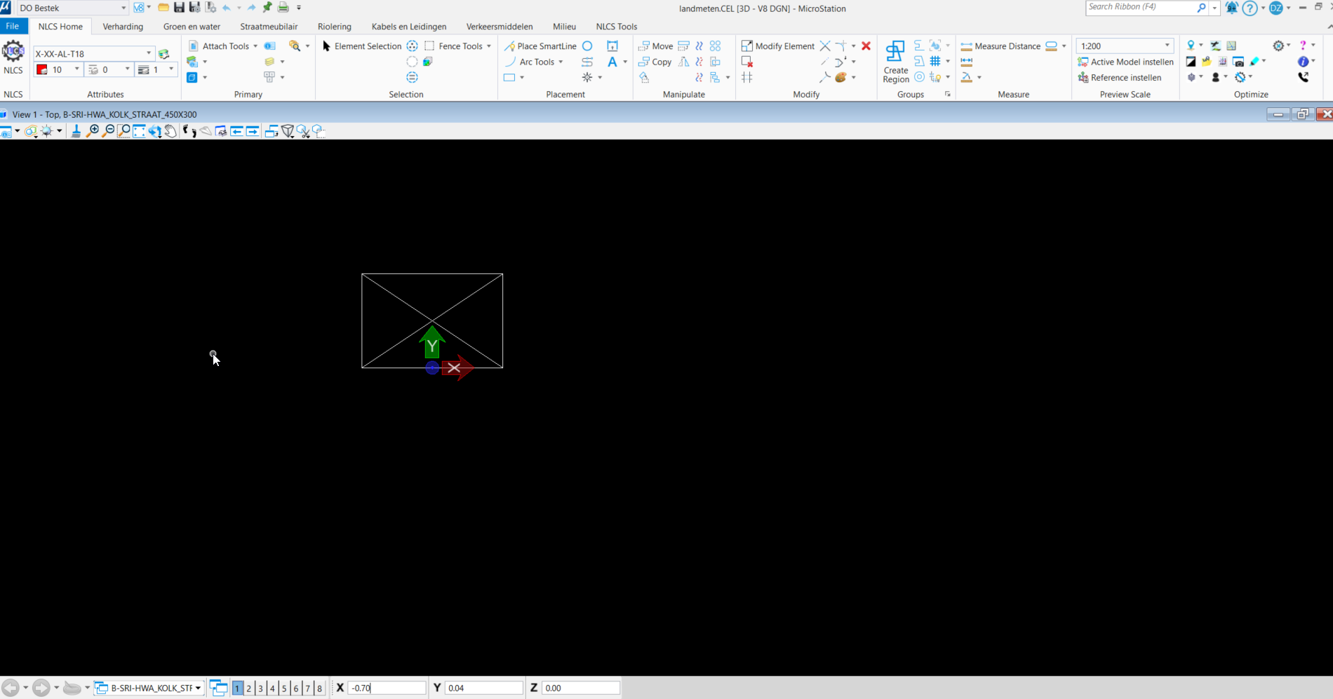
De symbolenlijst (cel bestand)

Slide 9
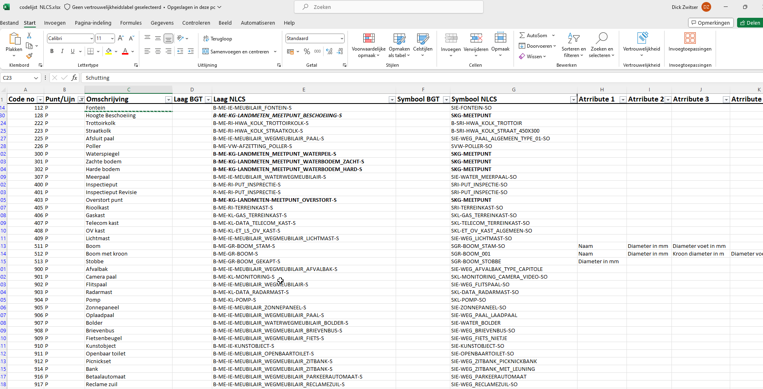
Een voorbeeld van de codelijst

Slide 10
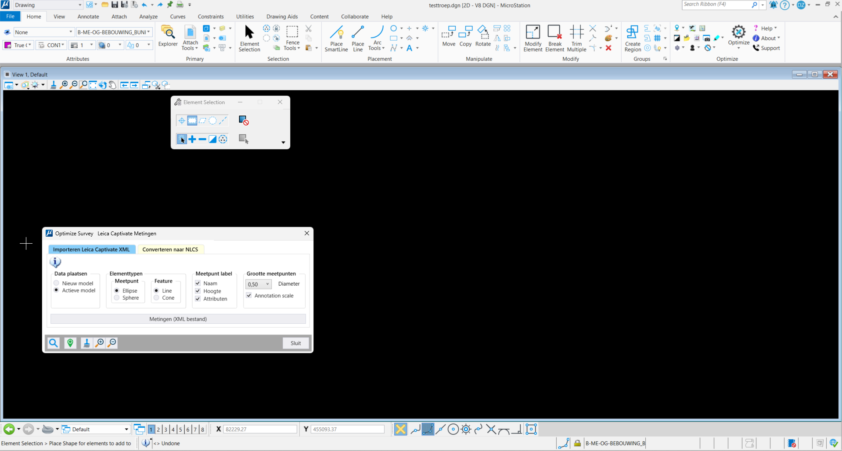

Slide 11
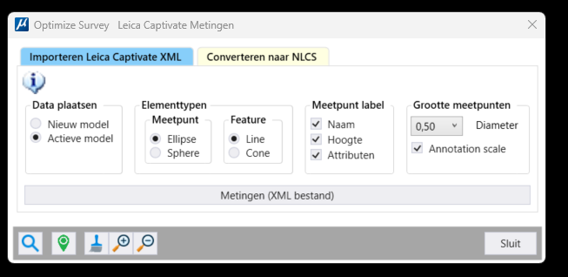
Optimize Survey – Leica Captivate Metingen

Slide 12
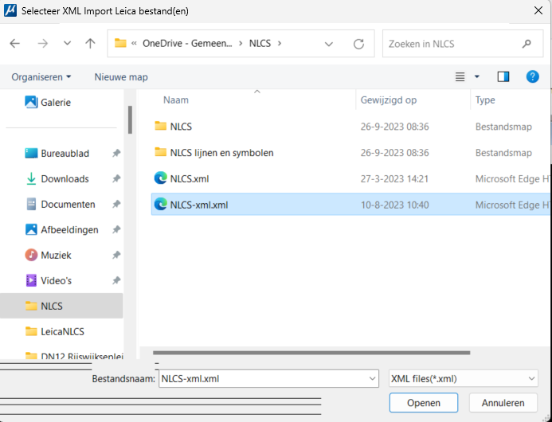

Slide 13
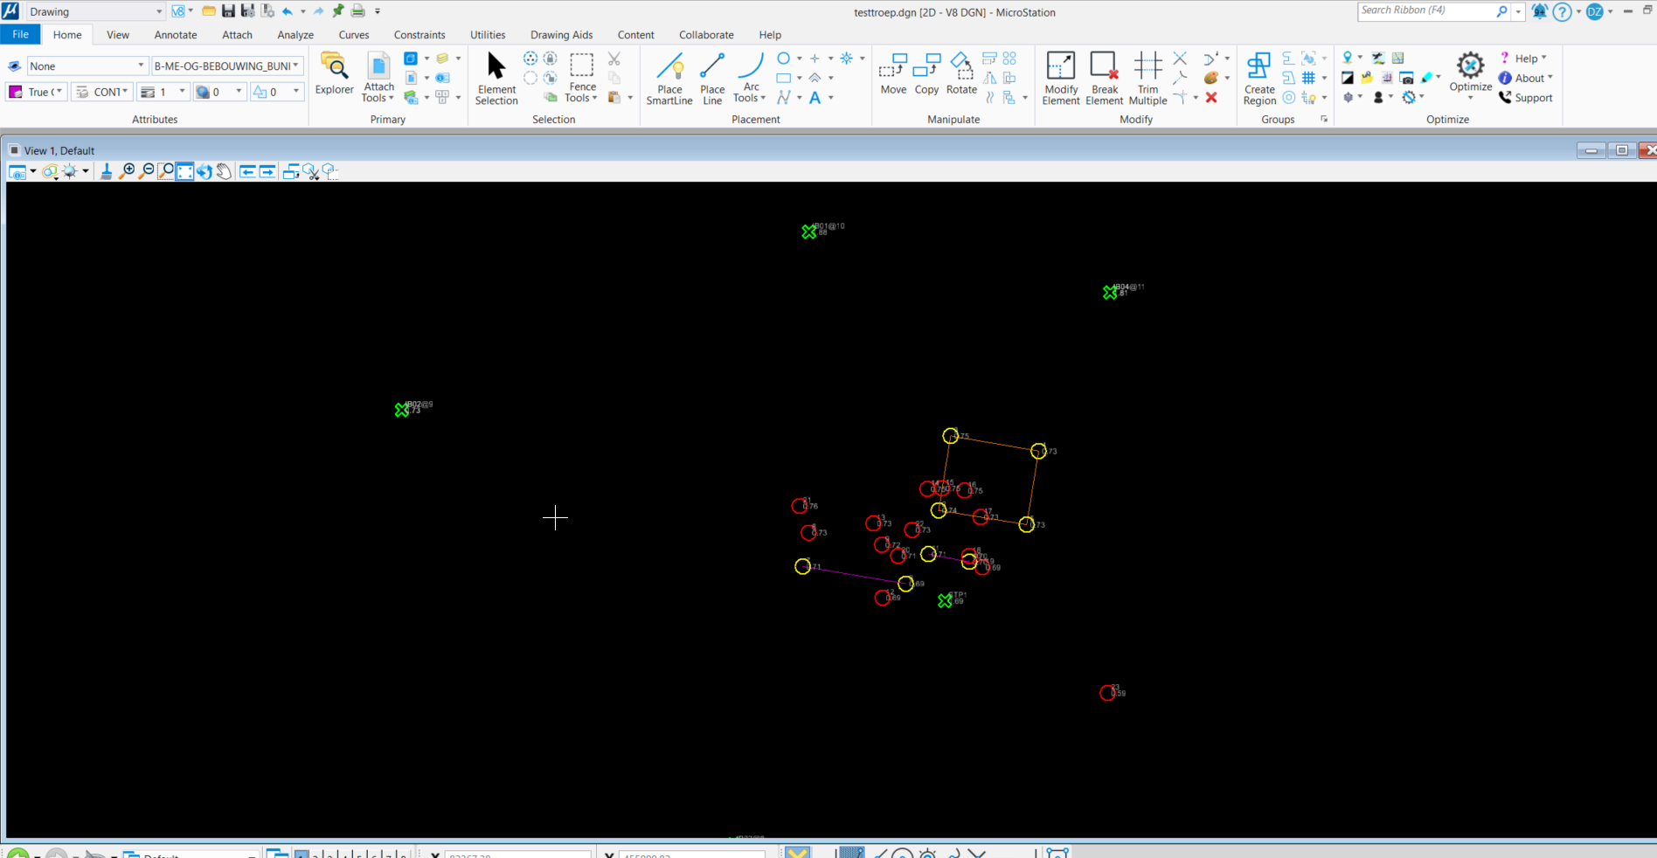
Meetbestand in gelezen, nog niet geconverteerd

Slide 14
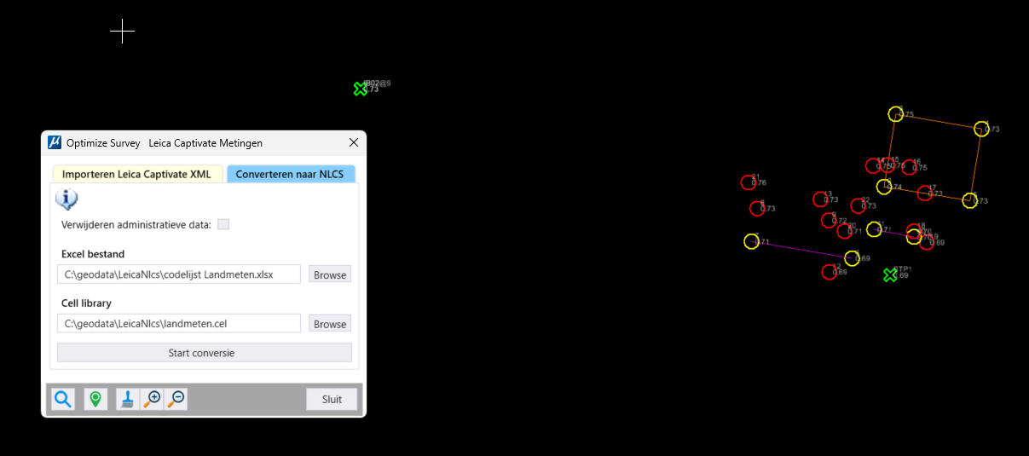
Converteren
Kies via Browse de juiste codelijst
Kies va Browse het juiste cel bestand
Druk daarna op de knop start Conversie

Slide 15
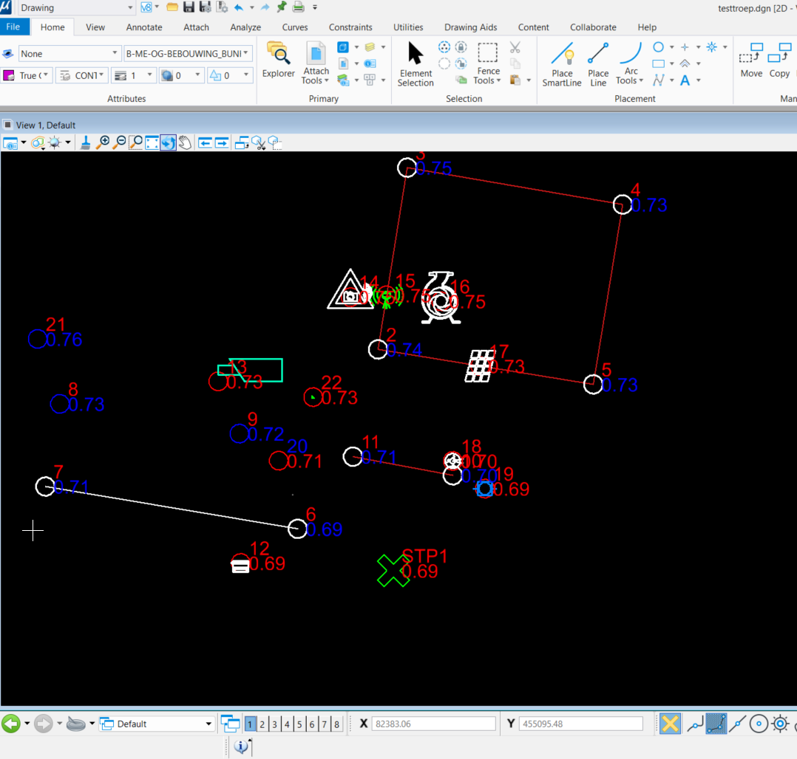
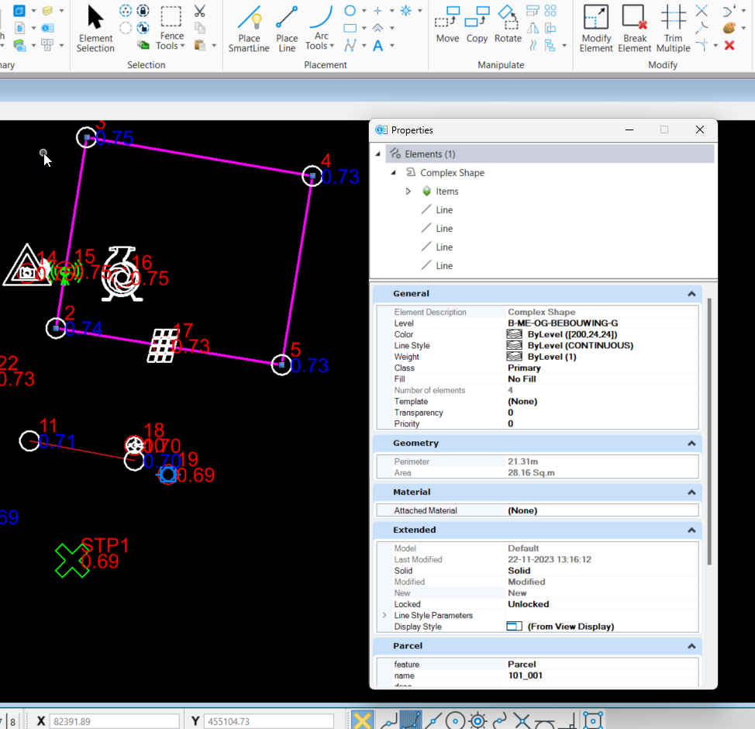
De meting is geconverteerd:
De symbolen zijn in de tekening gekomen
Net zoals de lijnen
En alles in de goede laag
Deze zaken zijn allemaal aan de codelijst gerelateerd.

